Slide 1


WAY TO ENTERPRISE
Assignment
System Architecture – Day 1
1

Slide 2
Mục đích bài học
Thông qua Example học điểm mạnh/điểm yếu của từng lựa chọn trong quá trình thiết kế kiến trúc hệ thống
Các Example được sử dụng trên Cloud Public (AWS)

Slide 3
Mục Lục
Stateless Web App: WhatIsTheTime.com
Stateful Web App: MyWordPress.com

Slide 4
Mục Lục
Stateless Web App: WhatIsTheTime.com
Stateful Web App: MyWordPress.com

Slide 5
Stateless Web App: WhatIsTheTime.com
WhatIsTheTime.com allows people to know what time it is
We don’t need a database
We want to start small and can accept downtime
We want to fully scale vertically and horizontally, no downtime
Notes:
Đầu bài:
WhatIsTheTime.com cho phép mọi người biết bây giờ là mấy giờ
Chúng tôi không cần cơ sở dữ liệu
Chúng tôi muốn bắt đầu từ việc nhỏ và có thể chấp nhận thời gian ngừng hoạt động
Chúng tôi muốn mở rộng quy mô hoàn toàn theo chiều dọc và chiều ngang, không có thời gian chết

Slide 6
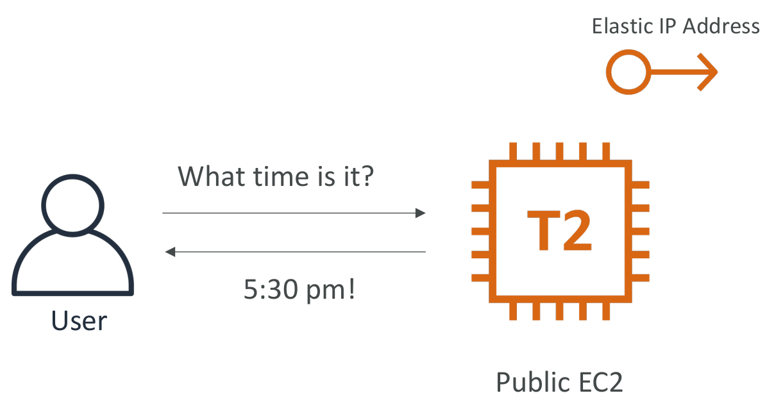
Starting simple
Notes:
bắt đầu với 1 hệ thống đơn giản nhất,
sử dụng 1 máy ảo duy nhất, có IP public gắn với 1 domain duy nhất.
người dùng hỏi server. bây giờ là mấy giờ sẽ nhận được phản hồi về thời gian hiện tại
rất dơn giản.

Slide 7
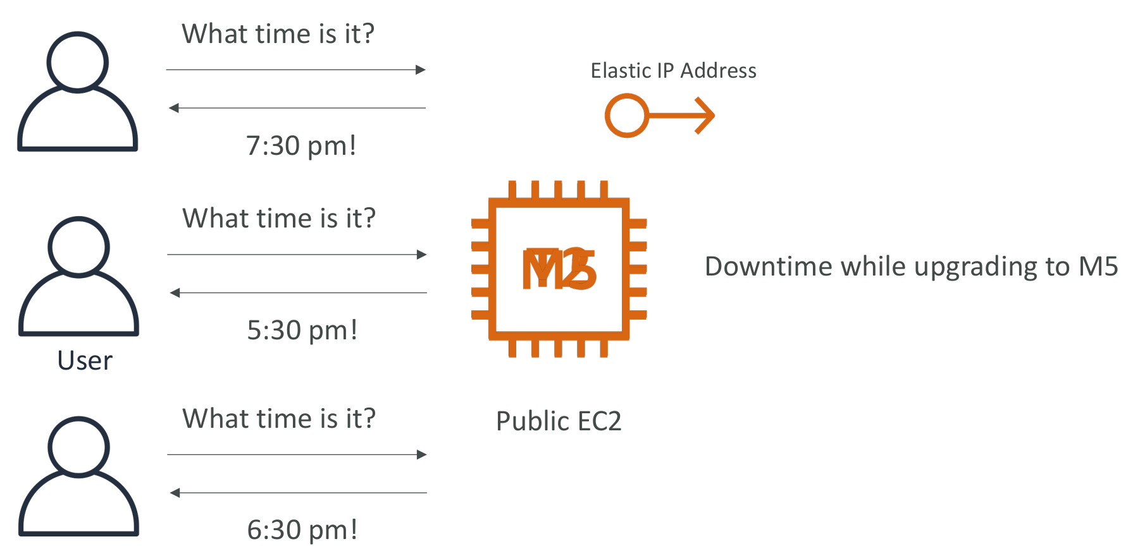
Scaling vertically
Notes:
Khi người dùng tăng lên. tải server bắt đầu không đáp ứng, ta cần tăng tải cho server. ta có 1 option là tăng cpu,ram,disk lên cho chính 1 server đó. quá trình tăng đó gọi là tăng theo chiều dọc.

Slide 8
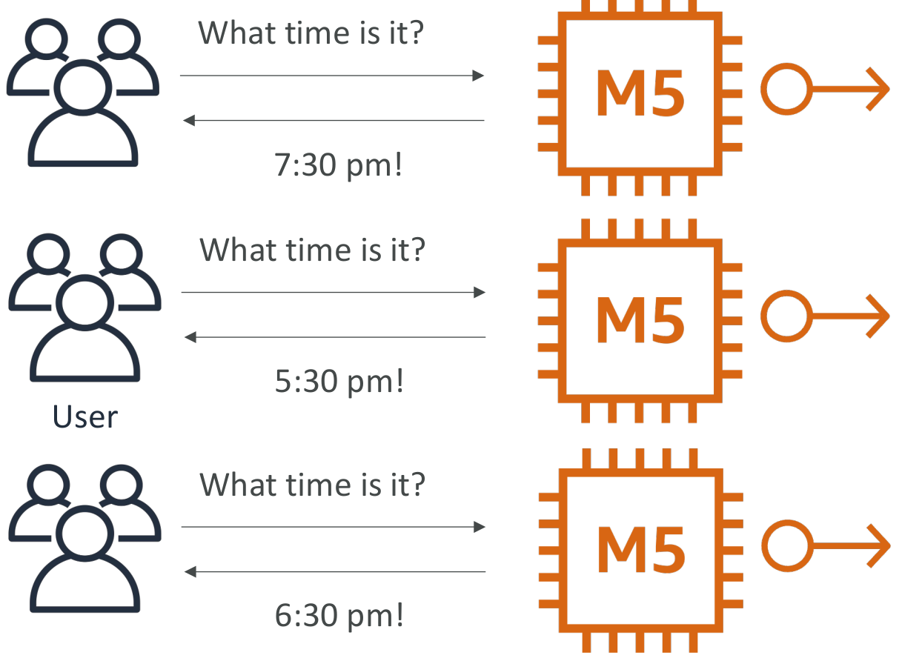
Scaling horizontally
Notes:
nếu thay vì tăng cấu hình 1 server. ta tăng số lượng chúng từ 1 dến 2, dến 3 server, cùng 1 cấu hình ban dầu. quát trình đó ta tăng theo chiều ngang

Slide 9
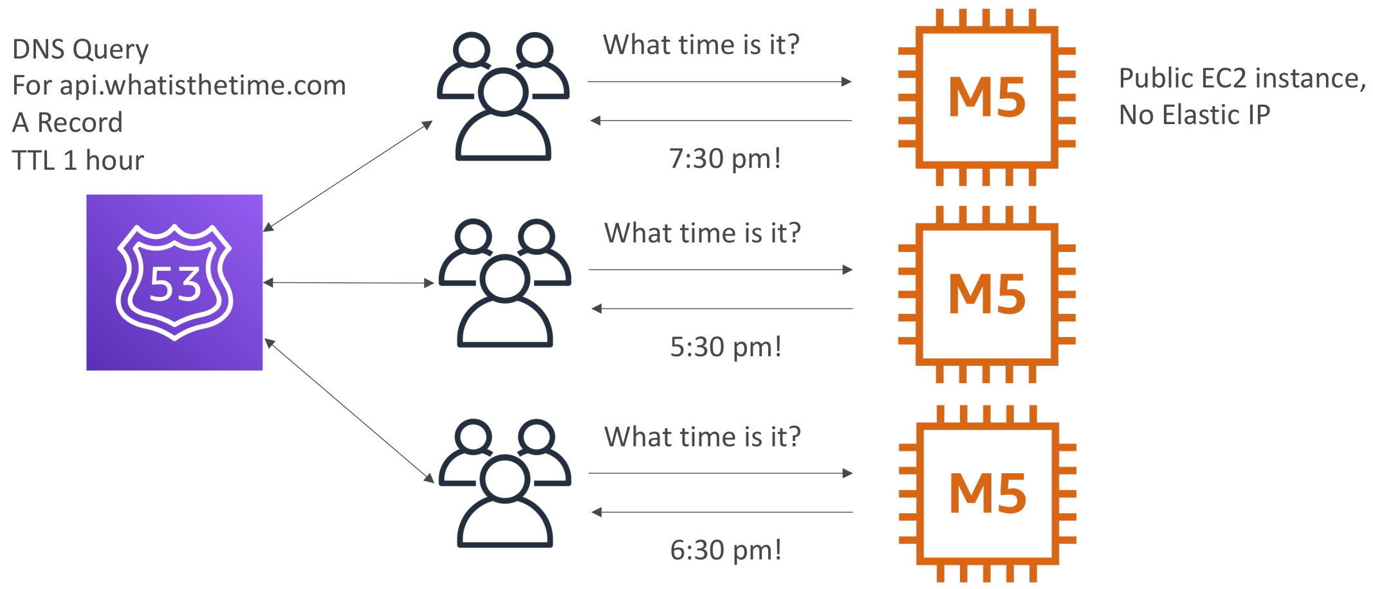
Scaling horizontally
Notes:
khi ta tăng theo chiều ngang. khi đó sẽ gặp vấn dề, mỗi VM sẽ có 1 IP public riêng biệt. khi đó làm thế nào để san người dùng đều trên tất cả các server. có 2 lựa chọn. dùng cân bằng tải hoặc dùng DNS để chia thành các nhóm người, mỗi nhóm người sẽ vào 1 server nhất định.
Với kiến trúc này: điểm yếu là gì? nếu dùng DNS dể chia tải ra các nhóm người.

Slide 10
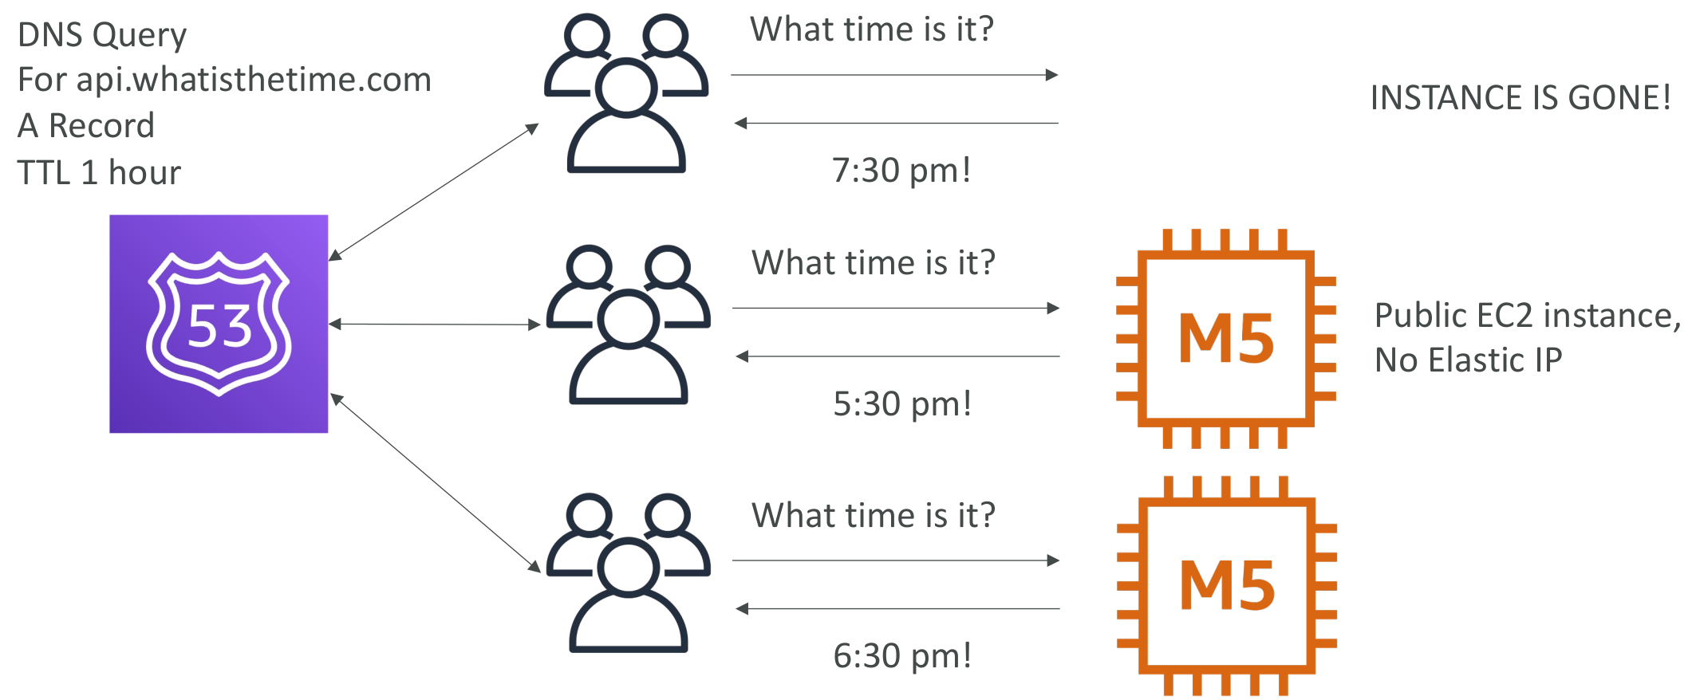
Scaling horizontally, adding and removing instance
Notes:
Khi 1 server bị off. do TTL là 1h. trong 1 tiếng đồng hồ đó. nhóm người dùng sẽ vẫn trả về IP của server bị die. và dương nhiên nhóm người dùng đó sẽ không truy cập được dịch vụ. trong hình vẽ này. ta sẽ mất 30% số lượng người dùng không truy cập được dich vụ trong 1h. Hơn nữa việc cập nhật DNS cũng thực hiện 1 cách thủ công bằng tay. dể có thể xóa đi bản ghi khi DNS lỗi, và tự add lại thủ công bản ghi DNS khi server online trở lại.

Slide 11
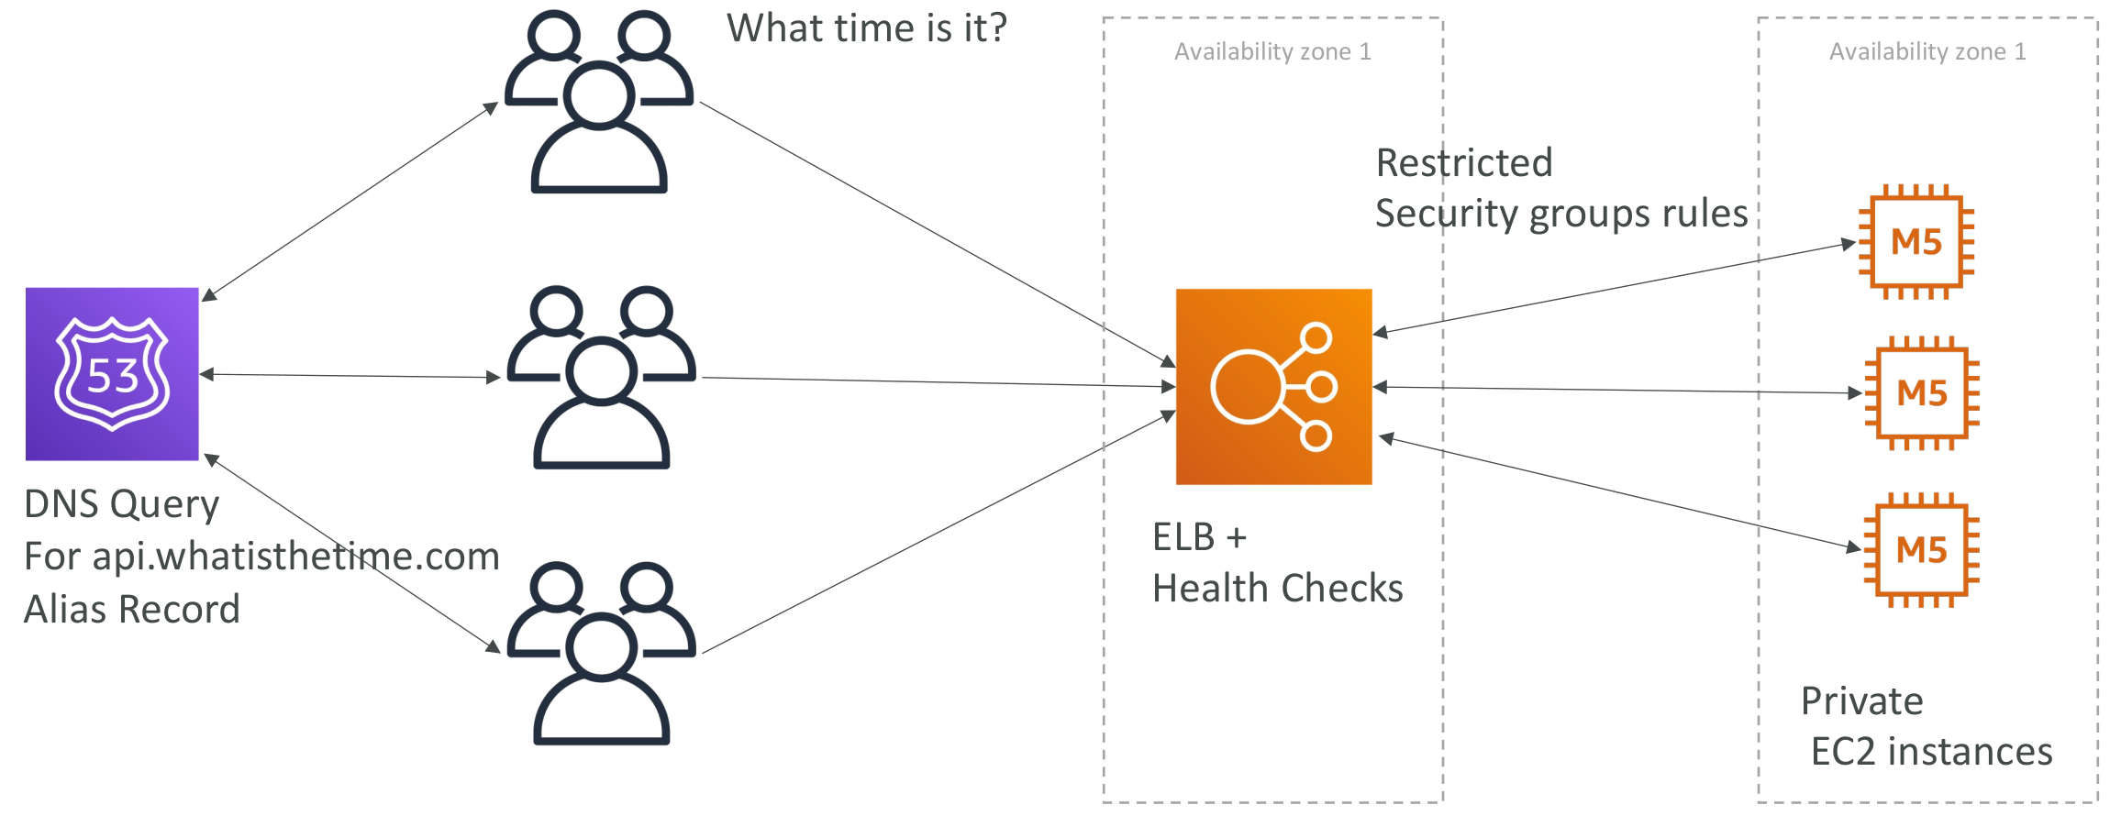
Scaling horizontally, with a load balancer
Notes:
Với mô hình tiếp theo. dể giải quyết diểm yếu, khi sử dụng DNS để chia nhóm tải người dùng. Thay vì đó ta sử dụng thêm dịch vụ cân bằng tải. Cân bằng tải sẽ đứng trước các máy ảo chạy dịch vụ. và DNS sẽ phân dải ra IP public của cân bằng tải thay vì IP của từng máy ảo EC2.
Vậy, với mô hình này, diểm mạnh, điểm yếu là gì? cùng phân tích
dầu tiên: là 1 hệ thống có thể scale theo chiều ngang với cân bằng tải ở giữa, có service healtch check dịch vụ phía sau, nếu máy ảo lỗi thì tự dộng không cho kết nối mới từ LB vào máy ảo đó, khi có thêm server mới, sẽ tự động đăng kí chúng với cân bằng tải để chấp nhận thêm kết nối mới vào chúng.
Với người dùng, sẽ trả về bản ghi DNS của cân bằng tải ELB. và ELB sẽ tự chuyển tiếp các kết nối vào các máy ảo phía trong. Mô hình hoạt động rất tốt, đáp ứng khả năng scale
Với các máy ảo, chúng k trực tiếp phơi ra internet. mà chỉ chấp nhận các kết nối từ LB vào. tăng cường ANBM
Nó có nhược điểm, hay có thể cải thiện hơn nữa không?

Slide 12
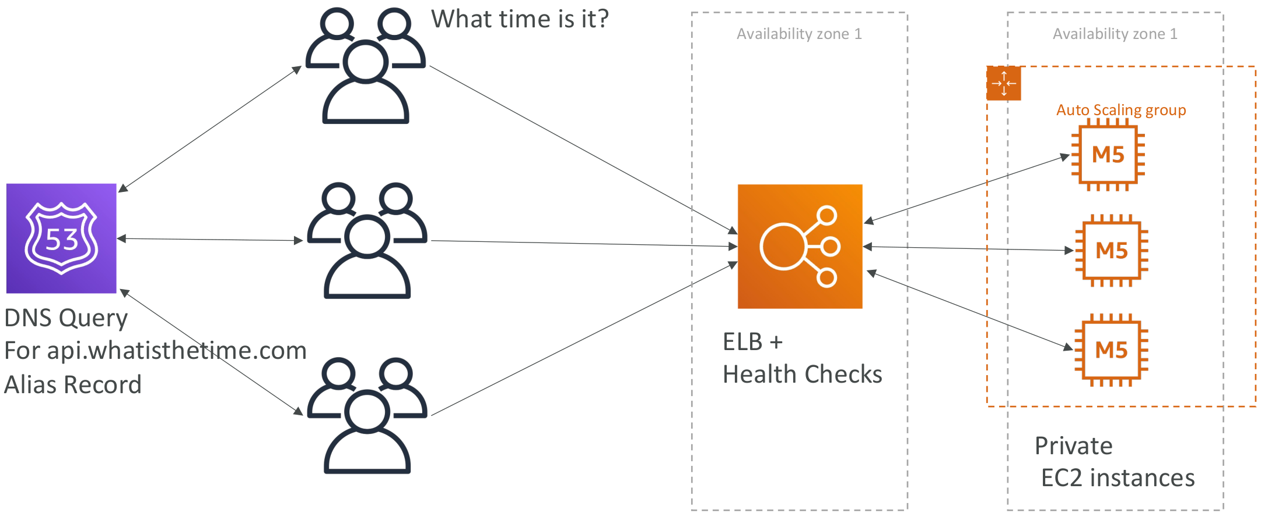
Scaling horizontally, with an auto-scaling group
Notes:
Có thể cải thiện hơn.
Nếu ta nhóm máy ảo vào trong 1 group autoscale. khi đó số lượng máy ảo sẽ tự dộng tăng giảm theo chiều ngang theo tải dịch vụ

Slide 13
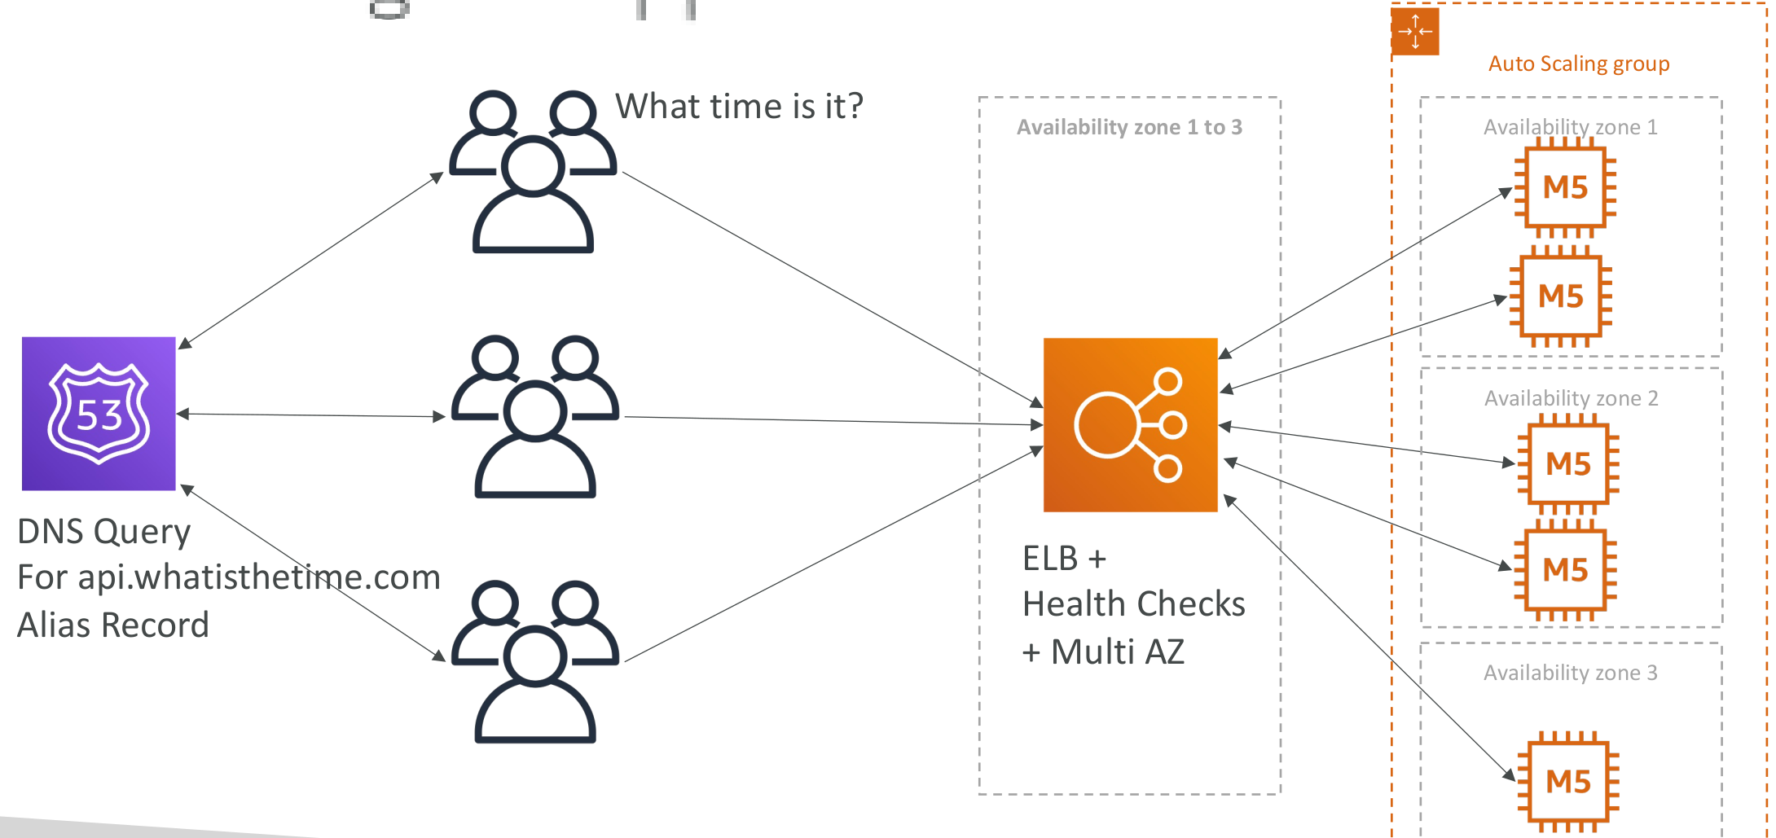
Making our app multi-AZ
Notes:
Có thể cải thiện hơn.
Nếu ta chia dều số lượng máy ảo trên nhiều AZ (a valibility zone) khi đó giảm thiểu được khả năng 1DC bị sập mà làm sập được dịch vụ.
Cả cân bằng tải LB cũng vậy. cũng triển khai 2-3 LB trên 2-3 AZ khác nhau. bật mode MultiAZ. khi đó giảm thiểu được khả năng 1DC bị sập mà làm sập được dịch vụ.

Slide 14
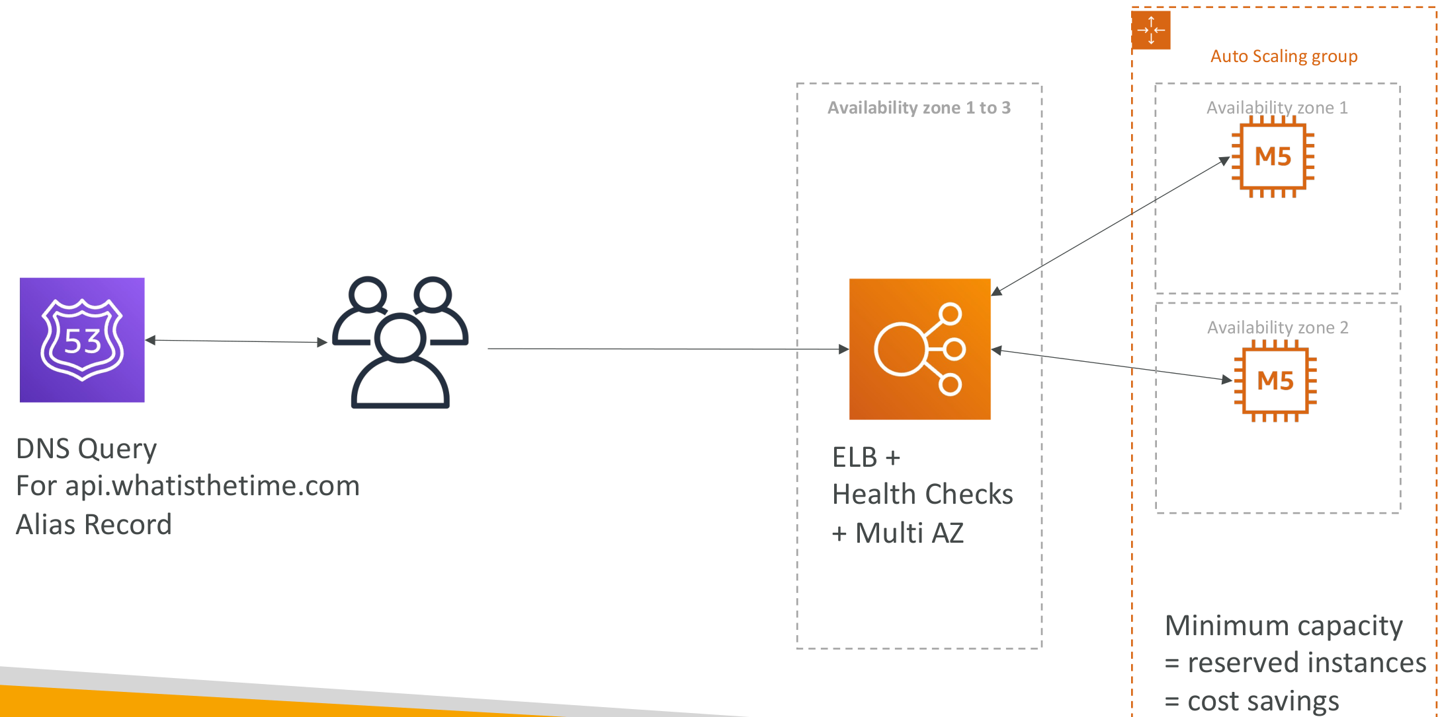
Minimum 2 AZ => Let’s reserve capacity
Notes:
Tối ưu hoạt động:
giảm 3AZ xuống 2AZ vẫn đủ các thành phần HA, vần vẫn đảm bảo hoạt động, đồng thời giảm chi phí.

Slide 15
Well-Architecture Learning
Public vs Private IP and EC2 instances
Elastic IP vs Route 53 vs Load Balancers
Route 53 TTL, A records and Alias Records
Maintaining EC2 instances manually vs Auto Scaling Groups
Multi AZ to survive disasters
ELB Health Checks
Security Group Rules
Reservation of capacity for costing savings when possible
We’re considering 5 pillars for a well architected application: costs, performance, reliability, security, operational excellence
Notes:
trong bài học trên chúng ta học được: Phiên bản IP công cộng và IP riêng tư và EC2
IP đàn hồi so với Tuyến 53 so với Cân bằng tải
Route 53 TTL, bản ghi A và bản ghi bí danh
Duy trì phiên bản EC2 theo cách thủ công so với Nhóm tự động mở rộng quy mô
Multi AZ để sống sót sau thảm họa
Kiểm tra sức khỏe ELB
Quy tắc nhóm bảo mật
Dự trữ công suất để tiết kiệm chi phí khi có thể
Chúng tôi đang xem xét 5 trụ cột cho một ứng dụng có kiến trúc tốt: chi phí, hiệu suất, độ tin cậy, bảo mật, vận hành xuất sắc

Slide 16
Mục Lục
Stateless Web App: WhatIsTheTime.com
Stateful Web App: MyWordPress.com
Notes:
ví dụ tiếp theo để ta học được các lựa chọn trong quá trình thiết kế kiến trúc. ví dụ xây dựng 1 website sử dụng nền tảng wordpress CMS

Slide 17
Stateful Web App: MyWordPress.com
We are trying to create a fully scalable WordPress website
We want that website to access and correctly display picture uploads
Our user data, and the blog content should be stored in a MySQL database.
Notes:
Đầu bài:
Chúng tôi đang cố gắng tạo một trang web WordPress có khả năng mở rộng hoàn toàn
Chúng tôi muốn trang web đó truy cập và hiển thị chính xác các hình ảnh tải lên
Dữ liệu người dùng của chúng tôi và nội dung blog phải được lưu trữ trong cơ sở dữ liệu MySQL.

Slide 18
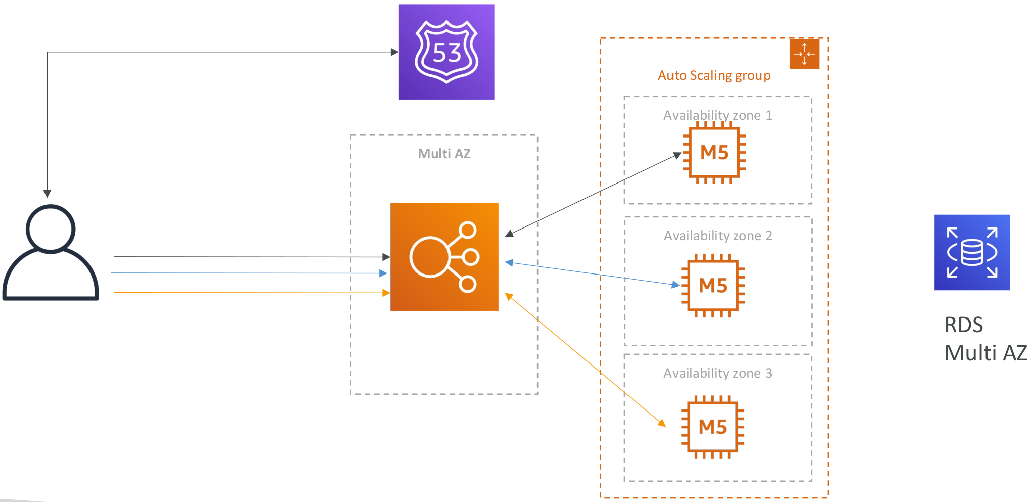
Database RDS layer
Notes:
Với ví dụ trước: ta sẽ tận dụng lại các kiến trúc tốt từ đó
sử dụng cân bằng tải LB và được triển khai trên multi AZ đảm bảo HA
sử dụng các máy ảo EC2 trải đều trên 3 AZ và nằm trong nhóm Autoscaling group. đảm bảo HA và khả năng scale tự động theo tải.
Route53 DNS sẽ phân dải ra địa chỉ IP của cân bằng tải LB.
Database ta sử dụng database mangaged service. để giảm công việc quản trị, khi đó công việc quản trị database do aws đảm nhiệm, đạt hiệu quả tối ưu về mặt vận hành.
Database cũng được triển khai trên multiAZ để đảm bảo HA.

Slide 19
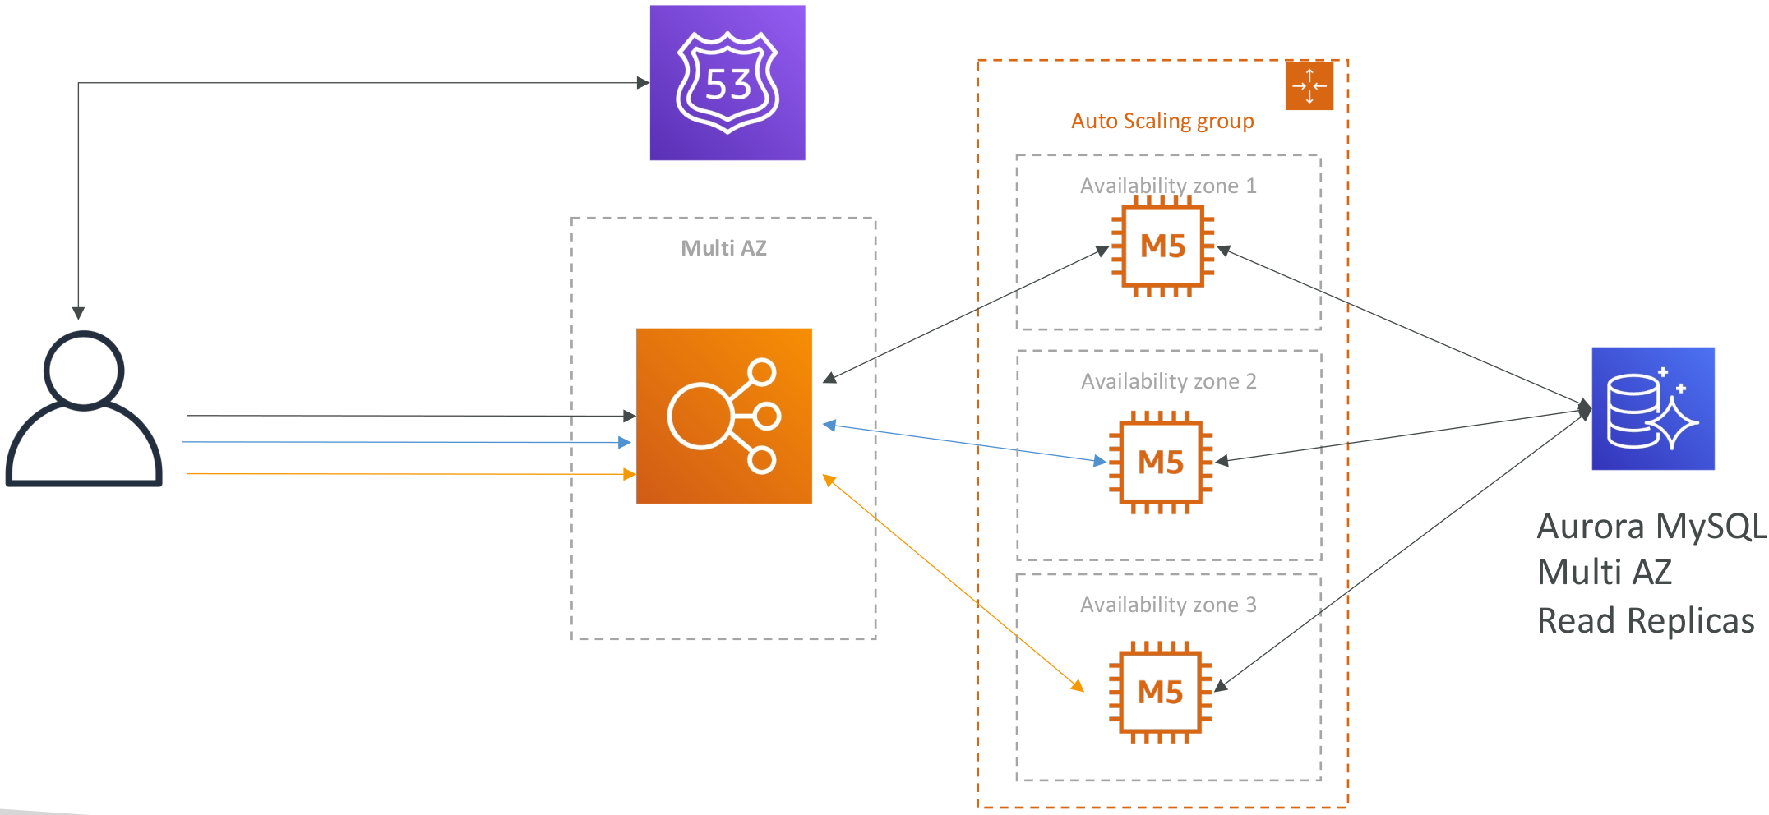
Scaling with Aurora: Multi AZ & Read Replicas
Notes:
Có cái thiện gì được tốt hơn không??
Chuyển database RDS sang Aurora Mysql (serverless); tăng khả năng scale + quản trị; tạo thêm DB read replica, các luồng báo cáo (readonly) sẽ sử dụng DB read replica này, giảm tải cho DB chính (read+write)
- DB aurora là DB global. tận dụng được khả năng hoạt động DB trên toàn cầu. phòng chống được cả trường hợp thảm họa tự nhiên như động đất.

Slide 20
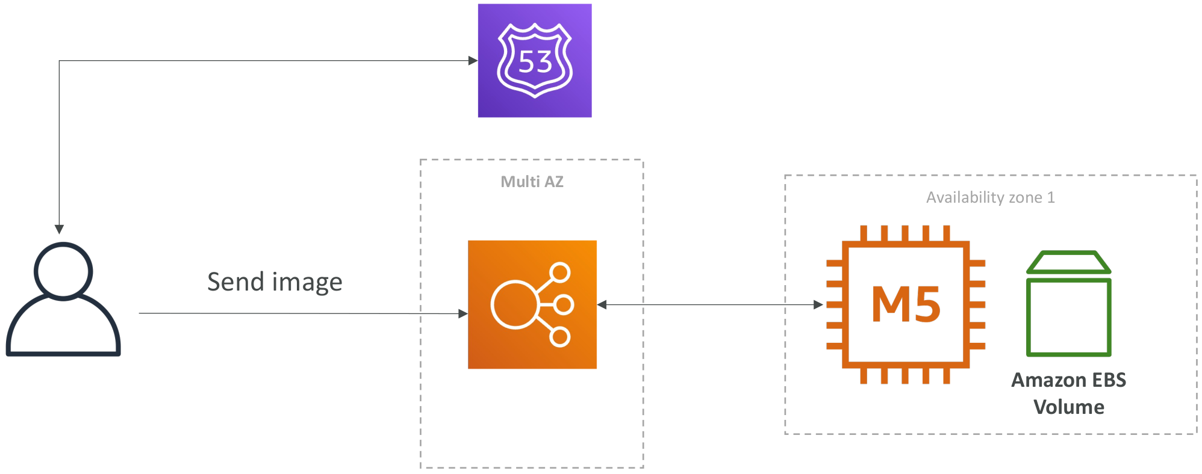
Storing images with EBS
Notes:
Nếu mỗi máy ảo tạo 1 phân vùng ổ cứng EBS để lưu ảnh, nếu ta chỉ có 1 VM duy nhất. Điều này là OK

Slide 21
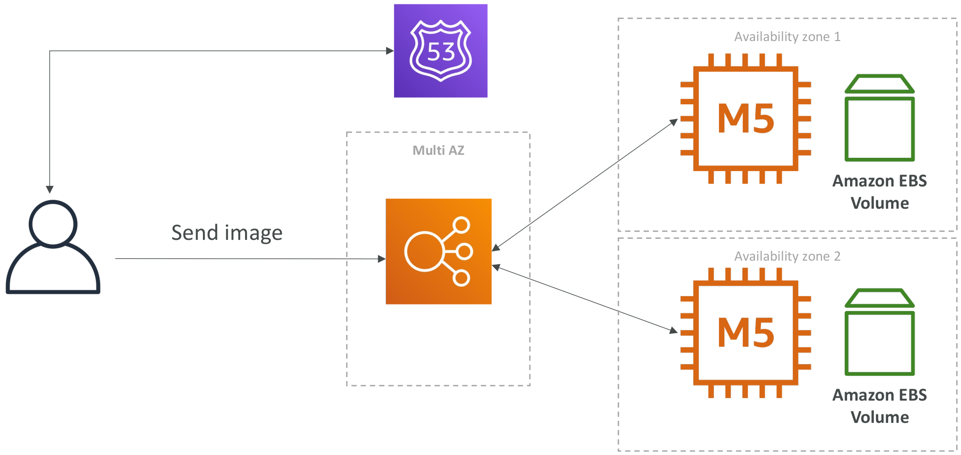
Storing images with EBS
Notes:
- Nếu mỗi máy ảo tạo 1 phân vùng ổ cứng EBS để lưu ảnh, nếu ta chỉ có 1 VM duy nhất. Điều này là OK. nhưng không phù hợp cho việc mở rộng. Khi có từ 2 máy ảo VM trở lên.
khi đó máy ảo nào chỉ nhìn được ảnh của máy ảo đó. và người dùng, lúc nhìn thấy ảnh lúc không, do sự phân tán storage EBS.

Slide 22
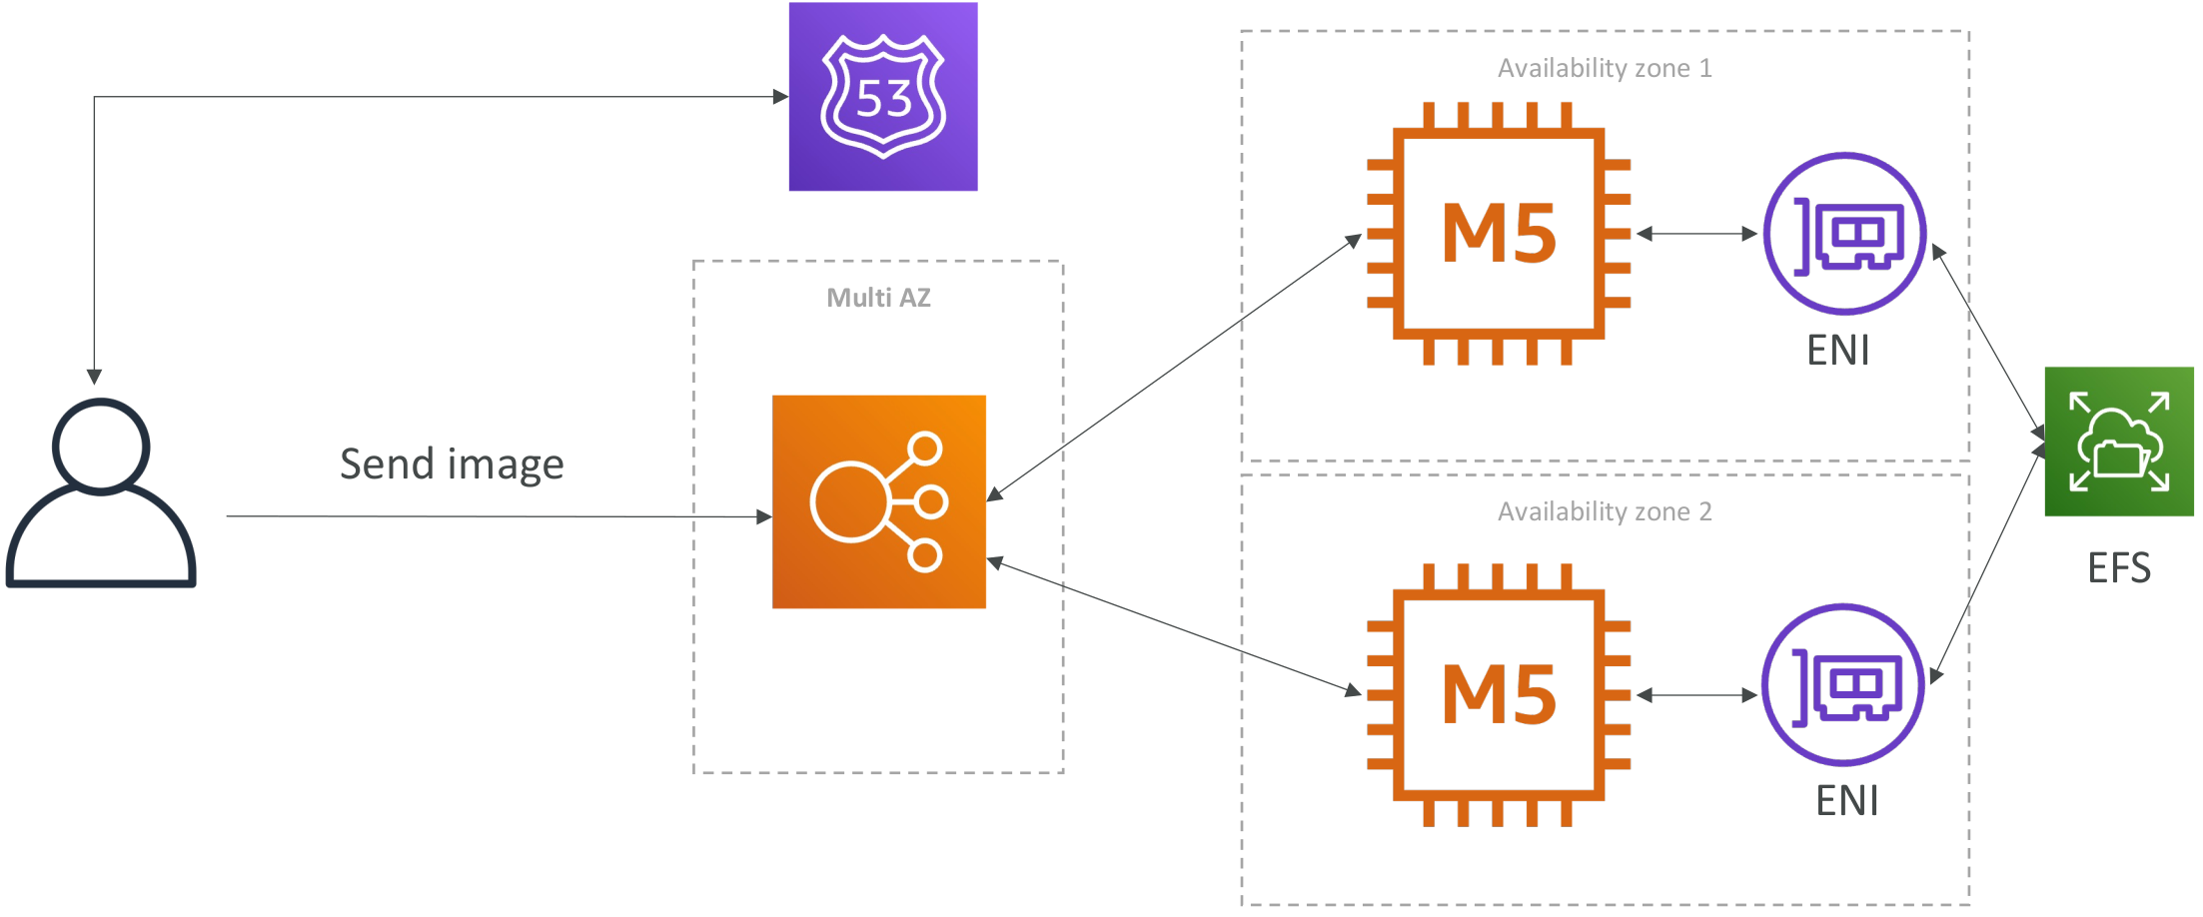
Storing images with EFS
Notes:
Để khắc phục được điều này. ta cần 1 ổ cứng. có thể gắn vào tất cả các máy ảo. các bài trước ta học về storage. trên thế giới chỉ có 4 công nghệ storage thôi. mapping lại để lựa chọn. Hiện tại chỉ có công nghệ NFS/CIFS là làm được điều đó. với AWS đó là dịch vụ EFS do AWS cung cấp. cho phép mount 1 ổ cứng trên nhiều máy ảo và đồng thời đọc ghi trên tất cả các máy ảo.

Slide 23
Well-Architecture Learning
Aurora Database to have easy Multi-AZ and Read-Replicas
Storing data in EBS (single instance application)
Vs Storing data in EFS (distributed application)
Notes:
Trong bài này chúng ta đã học được:
Cơ sở dữ liệu Aurora để có Multi-AZ và Bản sao đọc dễ dàng
Lưu trữ dữ liệu trong EBS (ứng dụng đơn lẻ)
Vs Lưu trữ dữ liệu trong EFS (ứng dụng phân tán)

Slide 24
Thank You

